Slide 1
Geometría Sagrada y los 10 Cristales de Emergencia
Susana Fortún, PhD.
2020
1

Slide 2
La Geometría Sagrada - Repaso
La Geometría Sagrada explora la filosofía que esta detrás de los patrones geométricos de este planeta y del Universo.
Todos los símbolos se originaron de formas geométricas que existían mucho antes de nuestra existencia.
La Geometría siempre estuvo unida a los símbolos mágicos, los cuales se usaban para protección, curación, manifestación y crecimiento espiritual
Geometría: Del griego Geo = Tierra; Metron = Medida
2

Slide 3
La Geometría Sagrada - Repaso
La Geometría Sagrada nos enseña el desarrollo de los números en el espacio y difiere de la geometría mundana en que sus movimientos, conceptos y productos son considerados por su valor simbólico y significado.
El desarrollo de los números en el tiempo se estudia en la música.
La Geometría de dos dimensiones es el desarrollo de los números en una superficie plana.
Los Números, la Música, la Geometría y el estudio de los patrones en los Cielos eran las cuatro grandes Artes Liberales del mundo antiguo que trataba los números enteros.

Slide 4
La Geometría Sagrada - Repaso
La Escuela Pitagórica estaba basada en la Geometría Sagrada.
Pitágoras estudio en las Escuelas de Misterios en Egipto.
A Pitágoras se le conoce como el Padre de la “Armonía de las Esferas’’, cuya idea es que los cuerpos en el espacio se mueven siguiendo ecuaciones matemáticas y crean sinfonías muy finas para nuestros oídos.
Platón tenía la siguiente frase encima de la puerta de su academia: “Aquellos que son ignorantes de la geometría no deben entrar por mis puertas’’.
4

Slide 5
La Geometría Sagrada - Repaso
En realidad a través de la historia de la humanidad, los símbolos, para aquellos que pueden leerlos, han abierto las puertas a un idioma universal que nos habla directamente a nuestro subconsciente.
Como las letras de un alfabeto, los símbolos pueden ser de gran beneficio para aquéllos que saben como trabajar con ellos.
El Poder de los símbolos esta en el hecho de que TODO a nuestro alrededor esta hecho de las formas geométricas originales.
5

Slide 6
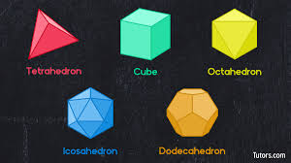
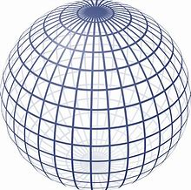
La Geometría Sagrada
Figuras Platónicas
6

Slide 7
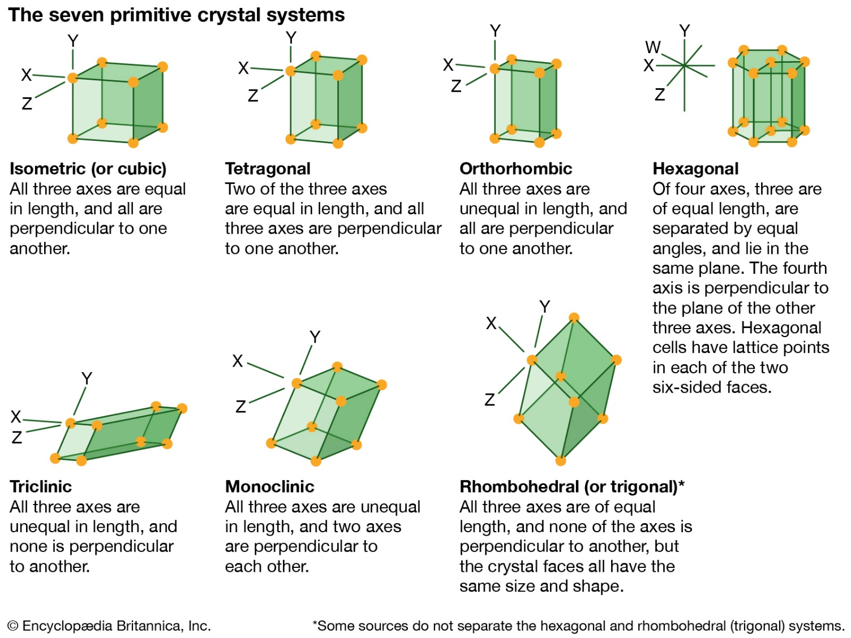
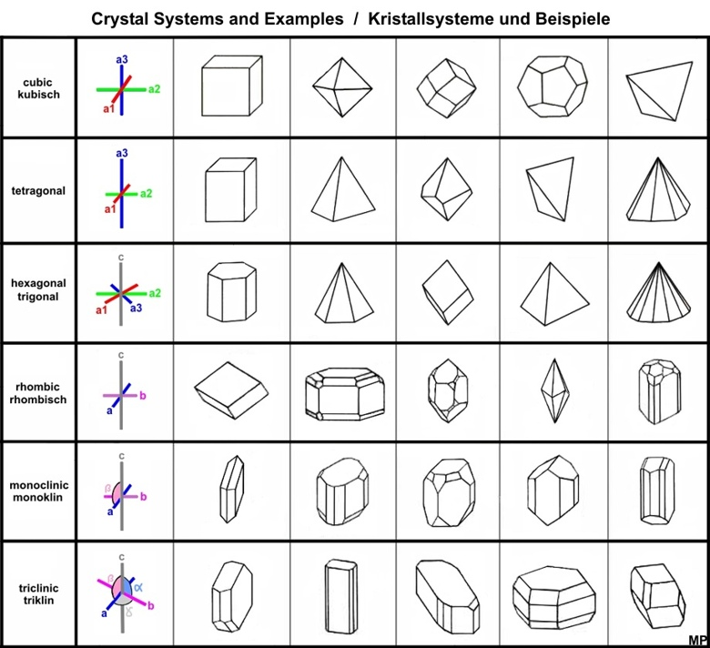
Los Cristales
7

Slide 8
Los 10 Cristales de Emergencia

Slide 9
Los 10 Cristales de Emergencia
Turmalina Negra
Selenita
Amatista
Carnelia
Citrina
Cuarzo Transparente
Lapis Lazuli
Apofilita
Súper 7
Atlantisita
9

Slide 10
Los 10 Cristales de Emergencia
Cristal | Protección | Sanación | Transmutación | Prosperidad | Alta Vibración
Turmalina Negra | √ | √
Selenita |  | √ |  |  | √
Amatista |  | √ | √ |  | √
Carnelia | √ | √ |  | √
Citrina |  | √ |  | √ | √
Cuarzo Transparente |  | √
Lapis Lazuli | √ | √ | √ |  | √
Apofilita |  | √ | √ |  | √
Súper 7 | √ |  |  |  | √
Atlantisita |  |  |  | √ | √

Slide 11
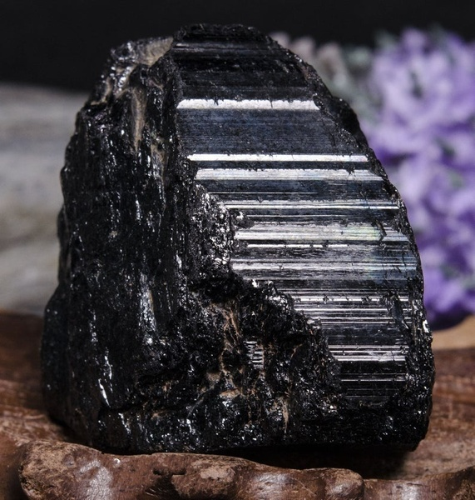
Turmalina Negra
Turmalina Negra
Correspondencia de Chakras | Estrella de la Tierra, base, el Corazón alto (timo) protege todos los chakras y sella el aura
Correspondencia Fisiológica | Sistema inmunológico, columna vertebral, el proceso de detoxificacion, funciones motoras, pulmones
Vibración | Tierra
Para detener instantáneamente los celos, los malos pensamientos, o los ataques psíquicos, coloque una Turmalina Negra sobre su timo. La piedra desactiva el ataque de forma segura.
11

Slide 12
Turmalina Negra
Poder Legendario:
Se encuentra en muchos colores debido a diferentes constituyentes químicos, aunque el mas común es el hierro. Existen muchas leyendas relacionadas con su eficacia como amuleto. Debido a su estructura interna, la turmalina atrapa la energía negativa dentro de sí, en vez de reflejarla como hace la mayoría de las piedras con base de hierro. Utilícela en redes en su casa para crear un escudo protector que bloquee la negatividad o la energía tóxica de cualquier tipo.
La turmalina es piezoeléctrica y piro eléctrica, generando electricidad a través de presión o del calor, así como el calor del sol. Los chinos usan la turmalina negra de Burma para hacer los botones de los sombreros de los Mandarines.
12

Slide 13
Turmalina Negra
Poder de Sanación:
La turmalina negra protege al cuerpo en contra del estrés electromagnético, la negatividad y los ataques psíquicos. Ayuda a armonizar el cerebro y crear nuevos patrones neurológicos cuando éstos no funcionan correctamente, como en la dislexia o la displasia. Al realinear la columna vertebral, la turmalina negra estimula energéticamente el sistema inmunológico y la glándula tiroides, Para aliviar el dolor y la inflación debido a artritis, coloque esta piedra sobre el área afectada.
13

Slide 14
Turmalina Negra
Poder de Transformación:
La Turmalina Negra es valiosa para las personas sensibles y abrumadas por el estrés geopático o electromagnético (incluyendo Wi-Fi) o por radiación. Extrae la toxicidad a través de sus pies y la transmuta en energías poderosas de sanación de la Tierra. Use una Turmalina en su garganta o colóquela cerca de su computadora otro equipo eléctrico para bloquear las emanaciones y enforzar su campo áurico.
Use también una Turmalina Negra para protección psíquica. Para transmutar la energía negativa, coloque una piedra sobre el nombre de la persona que esté instigando el ataque.
A nivel psicológico, le ayuda a comprender cómo el aferrarse a emociones tóxicas o pensamientos negativos los ataca desde dentro, creando enfermedades que se van a manifestar físicamente. Esta piedra le ayuda para actuar y pensar positivamente, y crear así un ambiente positivo a su alrededor.
14

Slide 15
Selenita
Selenita
Correspondencia de Chakras | Corona, Estrella del Alma, portal estelar y mas allá
Correspondencia Fisiológica | Columna vertebral, articulaciones, senos, nervios, pubertad, menopausia, la sanación mas profunda ocurre al nivel energético en vez de a nivel físico
Vibración | Alta a excepcionalmente alta
Sostenga la Selenita encima de su cabeza. Sienta que esta irradiando luz divina a través de todo su ser, iluminando su templo interno y conectándote con TODO lo que Es.
15

Slide 16
Selenita
Poder Legendario:
La Selenita está en el umbral entre el espíritu y la materia. Uno de los mitos cabalísticos de la creación nos dice que antes que el universo existiera, Dios estaba en todas partes, que Él tuvo que inhalar para crear espacio para nuestro mundo. Él se dio cuenta que no estaba dentro de la creación, y diseño vasijas de luz divina para poblar el universo, pero éstas se rompieron. La Selenita lleva esa luz y su trabajo es reunir todos esos fragmentos divinos con su creador.
16

Slide 17
Selenita
Poder de Sanación:
En la antigua Mesopotamia se mantenían los cuartos de los enfermos limpios de malos espíritus con Selenita.
La Selenita se usa hoy en día para aminorar los efectos perjudiciales de la amalgama dental y los radicales libres. La selenita verde puede retrasar la vejez del esqueleto y la piel. La selenita cola de pez ayuda los nervios y los senderos neurálgicos. La selenita melocotón ayuda con la pubertad y la menopausia. Colocando una selenita azul en el tercer ojo acalla la charla mental y abre el tercer ojo. La selenita blanca, pura, es un excelente limpiador del aura y sanador. Todas las selenitas actúan como un estabilizador emocional que calma los estados anímicos.
17

Slide 18
Selenita
Poder de Transformación:
La Selenita acceso la conciencia angélica y trae la luz divina a cuanto toca. La selenita blanca o dorada forma un puente para el cuerpo de luz, facilitando la expansión de la conciencia y la integración de lo divino. Como transmutador poderoso para la energía emocional, la selenita libera sentimientos que están detrás de enfermedades psicosomáticas y bloqueos emocionales. La selenita de melocotón, conectada a Perséfone, la Reina Griega del Inframundo, ilumina los lugares oscuros para ayudarle a entender sus procesos internos e integrar las cualidades de sus partes oscuras. También facilita los ritos femeninos de paso, como son la pubertad y la menopausia, ayudando a reconectarse con el sabio poder divino femenino.
NOTA: La Selenita se disuelve en agua, por lo que no debe limpiarse mojándola con agua. Límpiela con arroz integral y cárguela a la luz de la luna.
18

Slide 19
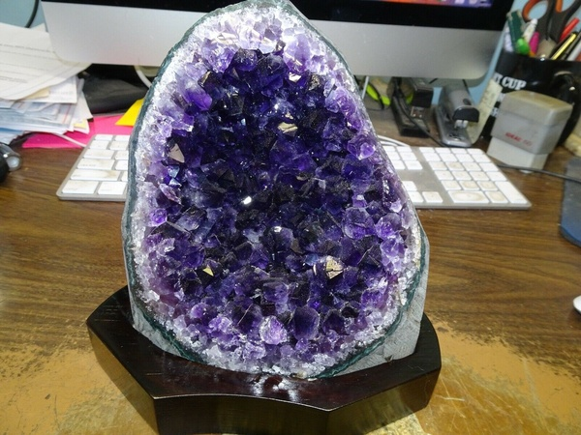
Amatista
Amatista
Correspondencia de Chakras | Tercer Ojo. Corona, Estrella del Alma, portal estelar y mas allá
Correspondencia Fisiológica | Procesos celulares y metabólicos, función endocrina, regulación hormonal, transmisión neural, armonización cerebral, sistema inmunológico, sangre, piel, sistemas respiratorio y digestivo, enfermedades psicosomáticas.
Vibración | Alta ( las amatistas Vera Cruz, Brandemburgo, Celestial, y Sirius tienen vibraciones sumamente altas
Coloque una Amatista sobre su cabeza apuntando hacia sí y otra en la frente, apuntando hacia abajo. Sienta la paz irradiando a través de su cuerpo.
19

Slide 20
Amatista
Poder Legendario:
La Amatista significa “sinceridad” y “libertad de todo daño”. Simbolizando sabiduría, amor profundo, devoción y paz mental, la piedra fue usada históricamente por la realeza para significar poder. El poder legendario de la Amatista era el de proteger contra la borrachera, el nombre significa literalmente “no borracho”. Los Romanos antiguos tomaban vino en copas hechas de amatista, y por miles de años la gente usaba joyas de amatista para prevenir la intoxicación.
La Amatista es una de las piedras en el peto del Sumo sacerdote y la piedra del Arcángel Rafael. Es usada en la Iglesia Cristiana para un alto rango, indicando victoria sobre las pasiones mundanas y poder espiritual. De acuerdo con el Arzobispo de Mainz, la Amatista inculca en las almas humildes el constante pensar en el cielo.
20

Slide 21
Amatista
Poder de Sanación:
Las vibraciones de la Amatista eliminan enfermedades sutiles. Es un tranquilizador efectivo, ayuda a entender la raíz de las adicciones. Tradicionalmente, la amatista se colocaba en la frente para sanar los dolores de cabeza. Hoy día se usa para calmar la ansiedad y aliviar dolores físicos o emocionales. Equilibra el sistema endocrino y regula la producción de hormonas. La piedra puede ayudar en las enfermedades psicosomáticas del sistema digestivo transmutando todo lo que sea “difícil de tragar”, metafóricamente. Reduce la inflamación en cualquier parte del cuerpo.
Un geodo de amatista es una herramienta excelente para limpiar un espacio o sanar la Tierra, ya que absorbe la negatividad e infunde tranquilidad en el área. La amatista bloquea el estrés geopático y las frecuencias electromagnéticas.
21

Slide 22
Amatista
Poder de Transformación:
La Amatista abre el tercer ojo y aclara la visión espiritual. Aclara la mente y ayuda a la iluminación por medio de crear un espacio sagrado y seguro para la meditación y la exploración multidimensional. Las Amatistas de alta vibración como la de Veracruz, actúan a un nivel diferente. Colocándola en el chakra de la estrella del alma o umbral de las estrellas, estimula el alma a recordar su origen y facilita la sanación celular multidimensional.
Las Amatistas disipan las ilusiones que impiden experimentar la verdadera realidad, alejándonos de las entidades no deseadas, sean formas de pensamientos o creaciones mentales.
Ayuda a realizar el ideal de un nuevo mundo.
22

Slide 23
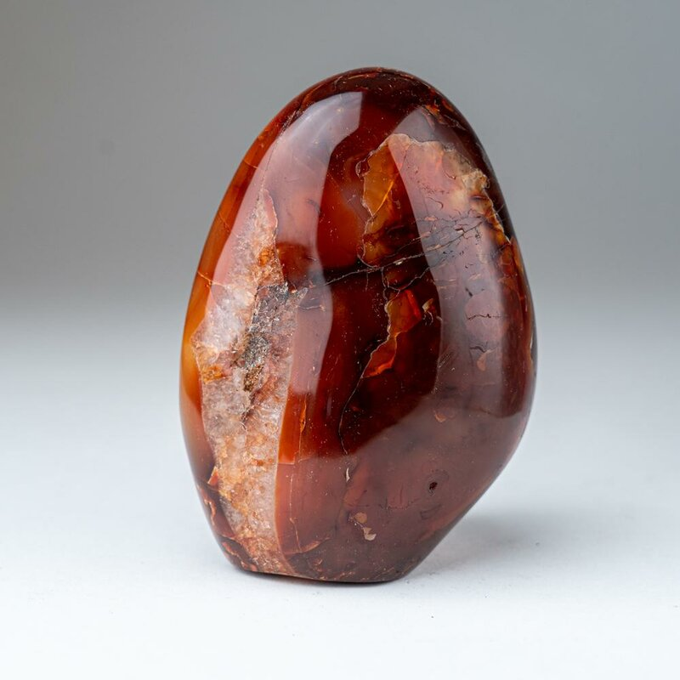
Carnelia
Carnelia
Correspondencia de Chakras | Base, sacra
Correspondencia Fisiológica | La sangre y los órganos ricos en sangre, procesos metabólicos, órganos de reproducción, asimilación de minerales
Vibración | Tierra
Coloque una Carnelia donde la pueda ver a menudo. Cada vez que pase por su lado, tóquela y diga “Estoy agradecida”.
23

Slide 24
Carnelia
Poder Legendario:
La Carnelia es una piedra muy popular para sellos y amuletos a través del Mediterráneo y el Oriente Cercano. Era una piedra muy común en la antigüedad. Plinio decía que prevenía la mala fortuna y atraía la buena fortuna.
Aparece en la Mesopotamia antigua como una receta para guardarse de las enfermedades, y junto con el Jaspe, se colocaban en las muñecas de los recién nacidos. Goethe nos dice: “Brinda buena fortuna al niño, y del hombre aleja todas las cosas malas. A ti y a los tuyos trae protección”.
La Carnelia también ayuda a atraer lo que más tú quieres.
Hoy, es una piedra muy usada en rituales de prosperidad y abundancia.
24

Slide 25
Carnelia
Poder de Sanación:
La Carnelia ayuda a estancar la sangre, especialmente en las mujeres con gran flujo menstrual. Si se pulveriza para ser usada como pasta de dientes, sana las caries y las encías.
Hoy se utiliza por su energía vibratoria. Puede ayudar con la infertilidad, la impotencia, y la frigidez. Por el principio de que “lo semejante curan a lo semejante”, su energía calma la inflamación, aumenta la asimilación de los minerales y ayuda a combatir la depresión.
25

Slide 26
Carnelia
Poder de Transformación:
La Carnelia estimula el coraje y la acción. Restaura la motivación, energiza el cuerpo etéreo y ayuda a realizar los sueños. Con esta piedra, puedes trabajar un acto de verdadera magia que trasfigura el mundo mundanal. Por ejemplo, úsela para aplicarla con éxito para el trabajo ideal para el cual no estás calificado, pero donde vas a trasformar dramáticamente las vidas de otras personas.
Tradicionalmente, la Carnelia protege de la envidia. Los orientales creen que si tú envidias las posesiones de otros o su riqueza, tus pensamientos le causarán que pierda lo que tú deseabas. Esto es una visión útil del karma del poder de la envidia. La Carnelia, magnánima, te ayuda a ser agradecido con cuanto tienes y dar las gracias por la buena fortuna de otros, reforzando de esta forma la abundancia universal.
26

Slide 27
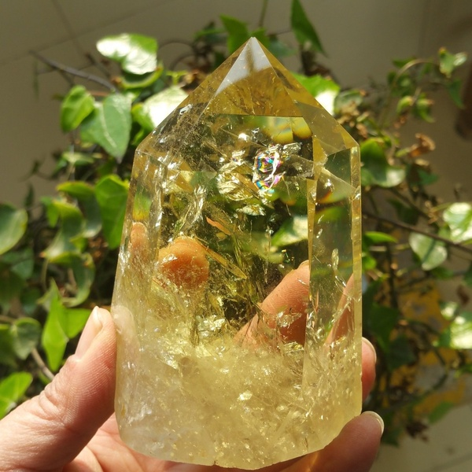
Citrina
Citrina
Correspondencia de Chakras | Sacra, limpia y energiza todas las chacras
Correspondencia Fisiológica | Detoxificacion, sistemas circulatorio y energético, las glándulas del timo y la tiroides, vaso, páncreas, riñones, vejiga, Sistema reproductivo femenino.
Vibración | Alta
Tenga una Citrina en la gaveta del dinero o en la cartera para atraer la prosperidad.
27

Slide 28
Citrina
Poder Legendario:
La Citrina era conocida como la Piedra de los Mercaderes. Está asociada con la conciencia de abundancia y prosperidad. El atraer la abundancia hacia ti requiere enfocamiento mental y emocional, combinado con el poder de la intención. Mucho más que la simple riqueza y posesiones, la prosperidad es un estado mental que reconoce tus propias riquezas internas y confía en el universo para proveer apropiadamente todas tus necesidades.
Usar una Citrina aumenta tu autoestima, te da confianza y te ayuda a valorarte a ti misma por quien tú eres, en vez de por lo que haces o tienes. Te ayuda a vivir en el momento en vez de estar soñando con lo pudiera ser. La Citrina te da la energía para manifestar tu propia realidad y atraer todo lo que necesitas.
28

Slide 29
Citrina
Poder de Sanación:
La Citrina vigoriza el cuerpo y activa el sistema inmunológico. Es muy beneficiosa para las enfermedades degenerativas, alienta el flujo de la energía y el equilibrio hormonal. La energía de la Citrina enriquece el vaso y el páncreas, y combate las infecciones o dolores de los conductos urogenitales.
El agua de Citrina se usa tradicionalmente para aliviar los dolores menstruales y la fatiga crónica.
29

Slide 30
Citrina
Poder de Transformación:
Abundancia es acerca de vivir plenamente en todos los niveles y la Citrina abre tu mente a nuevas posibilidades en un universo de abundancia. Coloque la Citrina en la esquina de la abundancia dentro de su hogar para atraerla (atrás y a la izquierda cuando están parados en la puerta de entrada). La Citrina te ayuda a dejar ir las dudas, el sentido de culpabilidad, el miedo, o la lástima a ti misma. La Citrina te enseña que lo que tu mente puede concebir, lo puedes obtener.
La conciencia de pobreza, la mentalidad de carencia, es un problema de impotencia e inhabilidad para crear de los chacras de la base y sacro, algo usualmente inculcado por influencias negativas paternas. Para transformarla en conciencia de prosperidad, coloque un Cuarzo Ahumado sobre el chakra de la estrella de la tierra (que está debajo de los pies), para anclarte en el mundo material, y una Citrina sobre el chakra base y otra sobre el chakra sacro para activar tu flujo de manifestación.
30

Slide 31
Citrina
Poder de Transformación:
La Citrina te ayuda a enfocarte en lo que quieres atraer en estos momentos y te enseña que cuando tú haces lo que tú mas amas, la abundancia te sigue. Con una Citrina en tu bolsillo, puedes atraer todos tus sueños porque reconoces que el universo y tu alma quieren que tengas éxito.
Este cristal te alienta a ser agradecido por las alegrías pequeñas de la vida diaria, compartiendo la generosidad de la vida y teniendo el placer de dar.
Nota: Aunque la Citrina se limpia ella misma, también se beneficia de una limpieza de vez en cuando.
31

Slide 32
Para conseguir las piedras, pueden comunicarse con Ayessa en:
Silver Dragon Store
81 Merrick Way, Coral Gables, FL 33134
Tel: (786) 335-7755 E-mail: 81silverdragon@gmail.com
Website: www.silverdragonshop.com
32

Slide 33
¿Preguntas?
33

